Slide 1
Elektronická učebnice - I. stupeň Základní škola Děčín VI, Na Stráni 879/2 – příspěvková organizace Anglický jazyk
1.1 Introduction – Úvod do AJ
Hello,
My name is Krtek.
How are you today?
http://www.anglictinacz.com/
Autor: Zuzana Tonderová

Slide 2
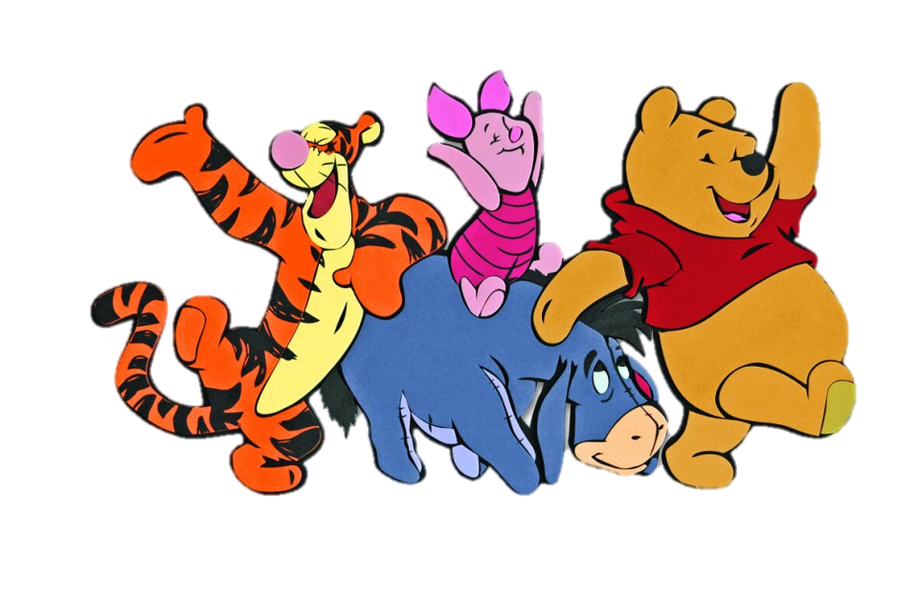
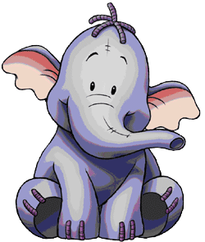
1.2 What do we already know?
Elektronická učebnice - I. stupeň Základní škola Děčín VI, Na Stráni 879/2 – příspěvková organizace Anglický jazyk
I´m piggy.
I´m Winnie the Pooh.
I´m tiger cub.
I´m Eeyore.
I´m Haffalump.

Slide 3
1.3 New terms
Elektronická učebnice - I. stupeň Základní škola Děčín VI, Na Stráni 879/2 – příspěvková organizace Anglický jazyk
What is your name? – Jak se jmenuješ?
My name is …. – Jmenuji se…..
Good morning. – Dobré ráno, dobrý den.
Good bye. – Nashledanou.
Good night – Dobrou noc.
Hello, Hi – Ahoj.

Slide 4
Elektronická učebnice - I. stupeň Základní škola Děčín VI, Na Stráni 879/2 – příspěvková organizace Anglický jazyk
1.4 Introductions – What is your name?
Try to introduce yourself. – Pokus se představit.
What is your name? – Jak se jmenuješ ?
Hello, I´m Winnie the Pooh. – Ahoj, já jsem medvídek Pooh
How are you today? – Jak se dnes máš?
I am fine and I am happy. – Je mi dobře a jsem šťastný.

Slide 5
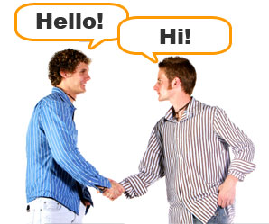
Elektronická učebnice - I. stupeň Základní škola Děčín VI, Na Stráni 879/2 – příspěvková organizace Anglický jazyk
1.5 Exercises
G | D | B | Y | E | S
O | H | O | R | G | G
O | E | N | G | O | K
D | L | T | N | O | P
M | L | E | A | D | E
O | O | X | M | B | V
R | N | B | E | Y | K
N | A | K | Q | E | Q
I | N | Z | S | Z | A
N | E | W | H | A | T
G | Y | X | R | F | Y
F | O | H | T | J | I
Z | E | R | U | H | S
U | U | S | G | R | N
N | I | A | C | O | E
Find these words:
HI
HELLO
GOOD MORNING
GOOD BYE
WHAT
IS
NAME
BYE

Slide 6
1.6 Something more difficult
Elektronická učebnice - I. stupeň Základní škola Děčín VI, Na Stráni 879/2 – příspěvková organizace Anglický jazyk
Pozdravy formální a neformální
 | neformální | formální
setkání | hello (ahoj) hi (čau) hey (čau) | hello (dobrý den) good morning (dobré ráno/dopoledne) good afternoon (dobré odpoledne) good evening (dobrý večer)
loučení | bye (tak čau) bye bye see you later (tak zatím) see you (tak zatím) | goodbye (nashledanou)
http://www.anglicky-rychle.ic.cz/?p=190

Slide 7
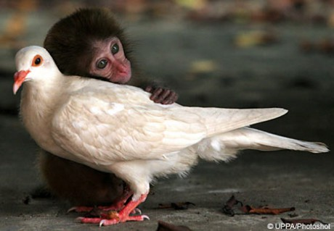
1.7 CLIL – song
Elektronická učebnice - I. stupeň Základní škola Děčín VI, Na Stráni 879/2 – příspěvková organizace Anglický jazyk
Hello song
Get up on your feet
And to everyone you meet
Say hello-hello-hello-hello
When you meet somebody new
The first thing you should do is
Say hello-hello-hello-hello
Say it high, say it low
Say it fast, say it slow ……
http://www.youtube.com/watch?v=CpTLdI3Jpn4

Slide 8
1.8 Test
Elektronická učebnice - I. stupeň Základní škola Děčín VI, Na Stráni 879/2 – příspěvková organizace Anglický jazyk
1. What is your name? 4. How are you?
I hello a. Hi
I am happy. b. Hello
I am not happy. c. I am here.
I am John d. I am fine
2. In the morning we say:
Good bye
Good night
Good morning
Hi
3. In the evening we say:
a. Hello
b. Hi
c. Good evening
d. Good bye
Correct answers:
1d ,2c ,3c, 4d

Slide 9
Elektronická učebnice - I. stupeň Základní škola Děčín VI, Na Stráni 879/2 – příspěvková organizace Anglický jazyk
1.9 Použité zdroje, citace
http://www.youtube.com/watch?v=CpTLdI3Jpn4
http://www.krtecek.com/
http://disney.go.com/pooh/

Slide 10
Elektronická učebnice – I. stupeň Základní škola Děčín VI, Na Stráni 879/2 – příspěvková organizace Anglický jazyk
1. 10 Anotace
Autor | Zuzana Tonderová
Období | 07 – 12/2011
Ročník | 1. ročník
Klíčová slova | Pozdravy, představování
Anotace | Prezentace popisující úvod do angličtiny, představování se a pozdravy

